Slide 1
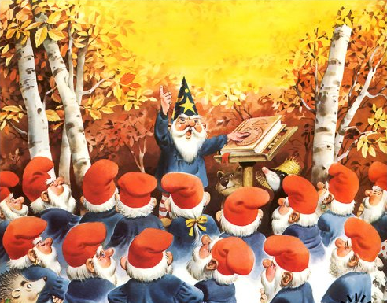
«Школа
весёлых гномов
Notes:
Кто такие гномы? Это сказочные существа в смешных колпачках. Они часто проказят, но, в общем, довольно безобидны. А где живут гномы, знаешь? В волшебной стране Фантазии. А чем же все они занимаются? Этого никто не знает, ну а мы сейчас тихонечко возьмём и посмотрим …

Slide 2
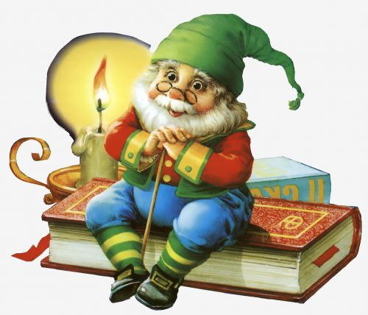
Notes:
Самый мудрый гном подготовил для вас рассказ:
Мы, гномы, очень любим мастерить поделки своими руками из простого материала, который называется бумага. Бумага очень хороший материал для творчества. Она хорошо режется, клеится, бывает тонкой, плотной, цветной. А откуда она взялась? Давайте узнаем!

Slide 3
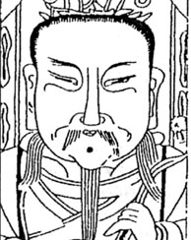
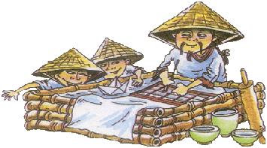
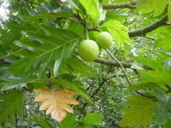
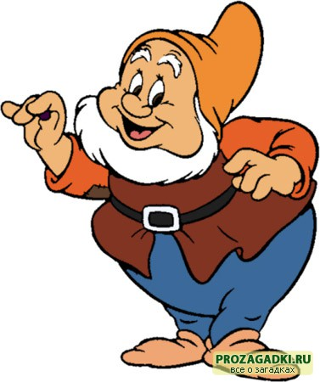
Notes:
Бумагу изобрел в Китае примерно в 105 году Цай Лунь. Он нашел способ делать бумагу из волокнистой внутренней части коры тутового дерева.

Slide 4
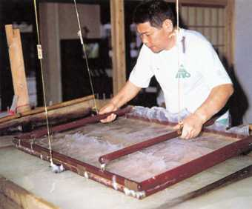
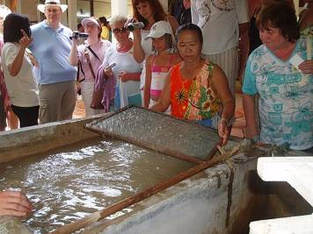
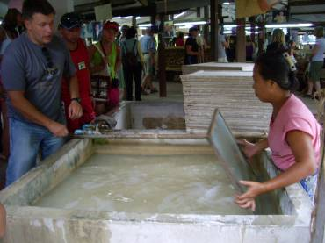
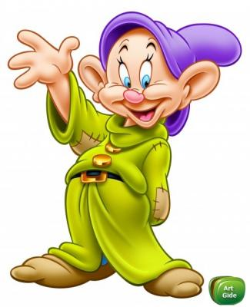
Notes:
Китайцы долго растирали кору деревьев, щепки, тряпьё в воде, пока не получалась каша без комочков, потом они выливали эту смесь на подносы, на дне которых находились длинные узкие полоски бамбука. Когда вода стекала, мягкие листы клали сушиться на ровную поверхность. Для этой цели использовали бамбук и старые тряпки. Позднее кто-то догадался, как улучшить качество бумаги, добавив в нее крахмал.

Slide 5
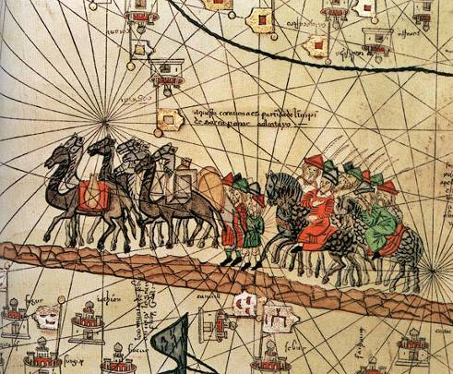
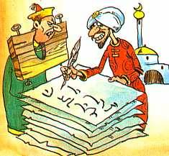
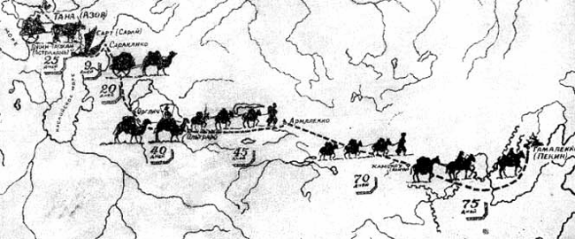
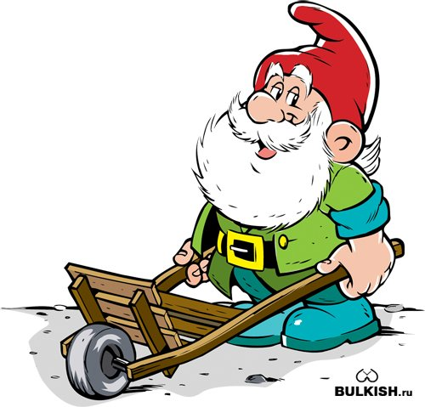
Notes:
Торговые караваны из дальних стран приезжали в Китай за товарами и как самую большую ценность покупали бумагу. Китайцы строго хранили свою тайну и 800 лет никто не смог её выведать.
Однажды арабы разбили китайское войско и захватили пленников. У пленных китайцев они выпытали способ изготовления бумаги.

Slide 6
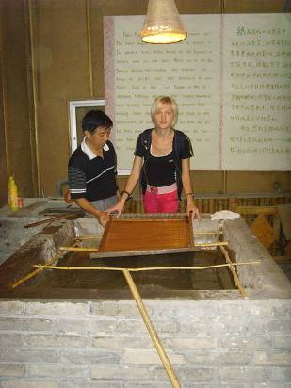
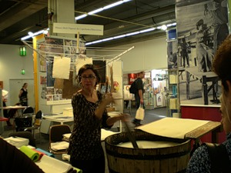
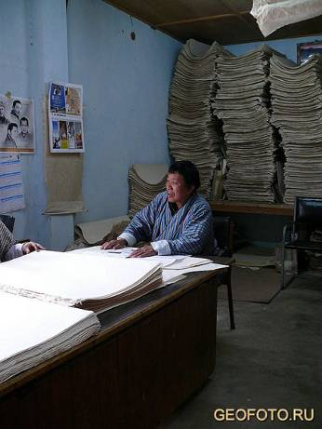
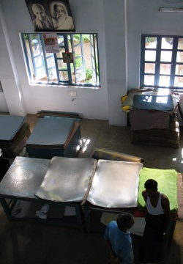
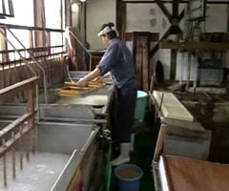
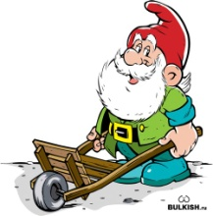
Notes:
Делали бумагу вручную, с применением самой примитивной техники. За день получали не более 100–120 килограммов. С развитием книгопечатания бумаги требовалось все больше. Тряпья, сбором которого занимались тысячи людей, не хватало. И тут решили испробовать дерево. Опыт удался – древесину расщепили на отдельные волокна и превратили их в бумажную массу. С тех пор и производят бумагу из дерева.

Slide 7
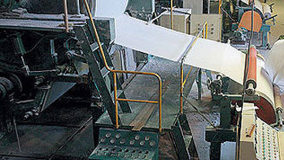
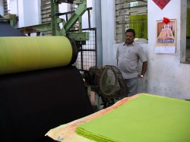
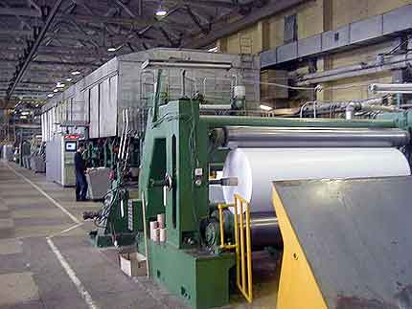
Notes:
Сейчас бумагу делают примерно также, только всё это выполняют машины. Бумагоделательные машины выпускают бумажную ленту шириной в несколько метров со скоростью 600-750метров в минуту.

Slide 8
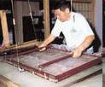
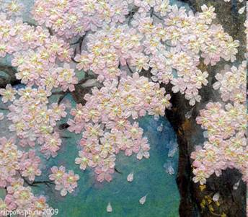
Notes:
Сегодня только в Японии сохранилось ручное производство бумаги. Это целое искусство. Такая бумага высоко ценится, на ней пишут только красивым каллиграфическим почерком, а художники рисуют картины.

Slide 9
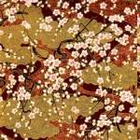
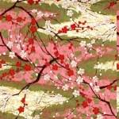
«Хорошая бумага заставляет думать
о хороших вещах»,- говорят японцы.
Notes:
Бумагу, сделанную руками мастера, называют «васи» - японская бумага. «Хорошая бумага заставляет думать
о хороших вещах»,- говорят японцы.

Slide 10
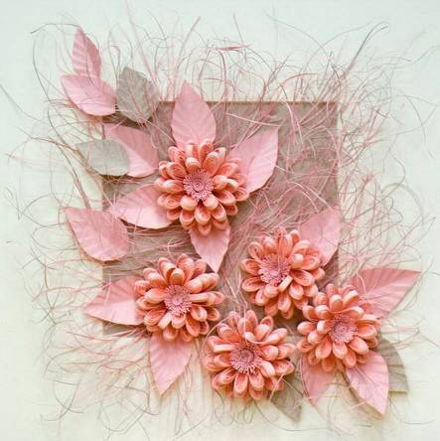
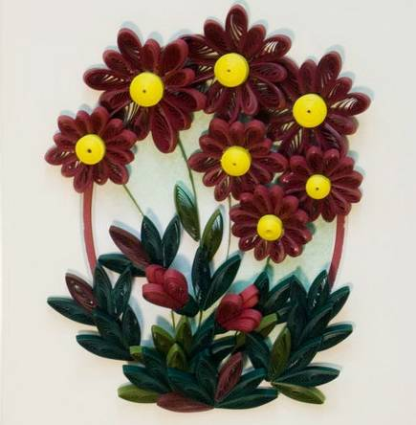
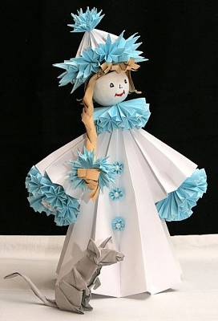
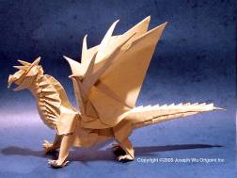
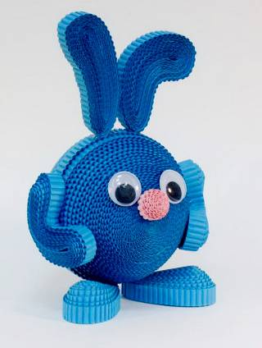
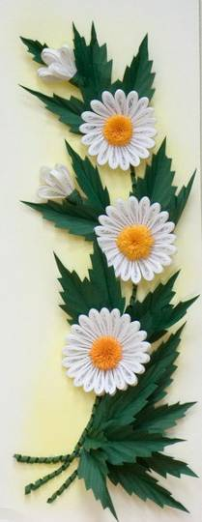
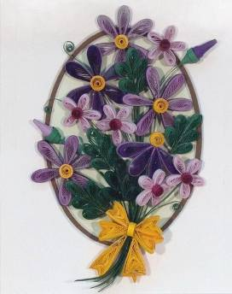
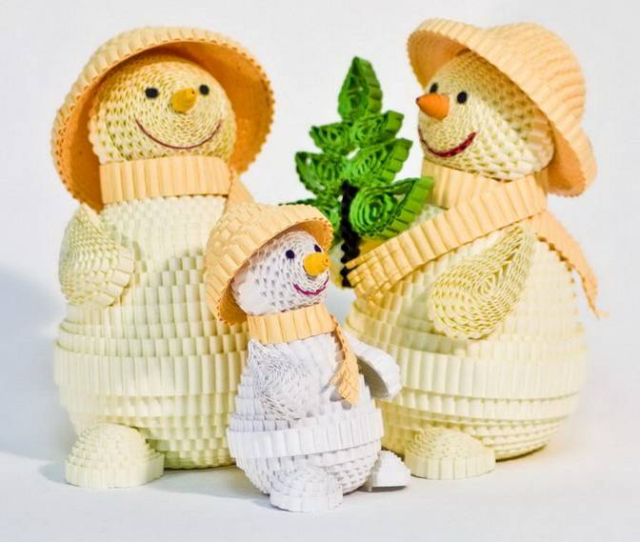
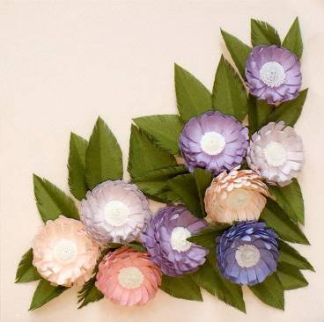
Что мы можем сделать из бумаги?
Notes:
Итак, во что превратится обычный лист бумаги, зависит только от умелых рук мастера.

Slide 11
Задание №1
ЗАГАДКИ
ОТ ГНОМОВ
Notes:
Гномы подготовили для нас с вами загадки, и сейчас мы отгадаем, что же понадобится нам на занятиях Приготовились?

Slide 12
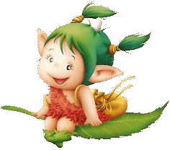
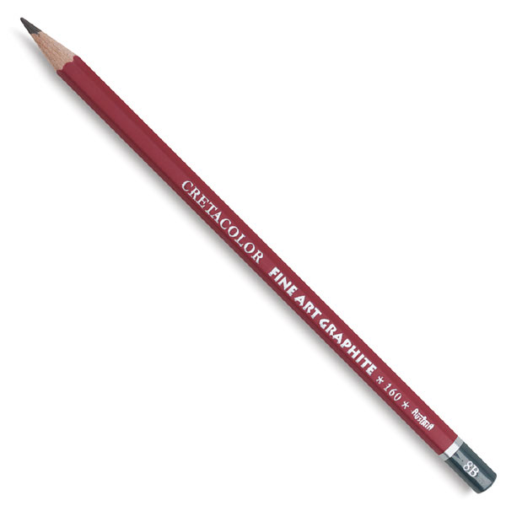
Notes:
1. Не похож на человечка, но имеет он сердечко,
И работе круглый год он сердечко отдаёт. (Карандаш.)

Slide 13
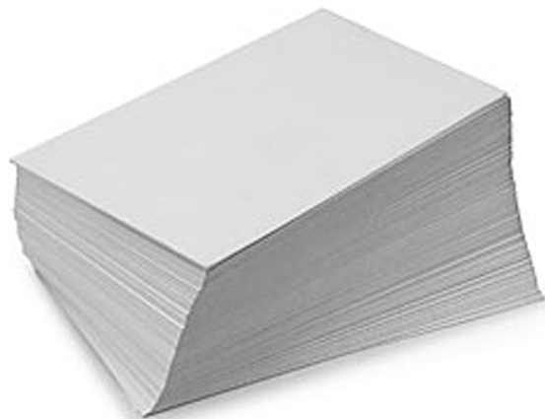
Notes:
На мне можно написать, на мне можно рисовать.
Меня можно разукрашивать, меня можно вырезать. (Лист бумаги)

Slide 14
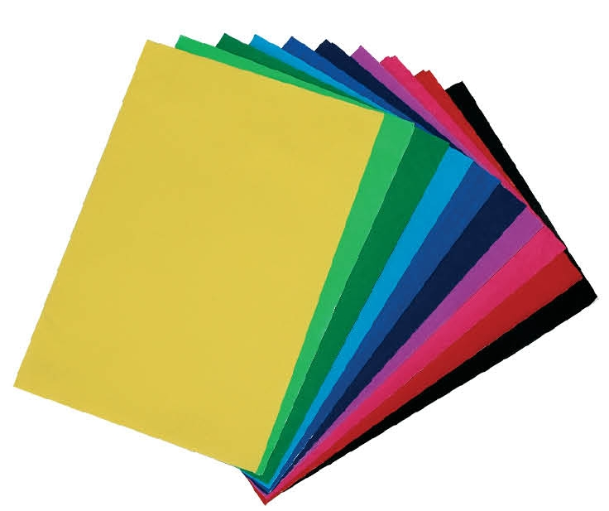
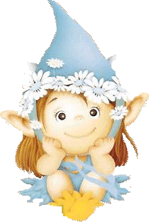
Notes:
3. Жил-был в бумажном царстве очень важный дед.
Считал себя он прочным, а значит, самым главным
И очень-очень твёрдым из всех бумаг. (Картон)

Slide 15
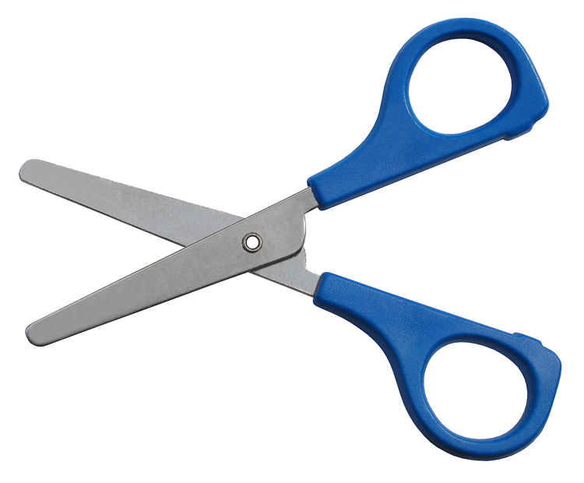
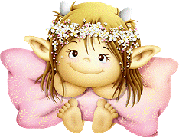
Notes:
4. Инструмент бывалый – не большой, не малый.
У него полно забот: он и режет и стрижёт. (Ножницы.)

Slide 16
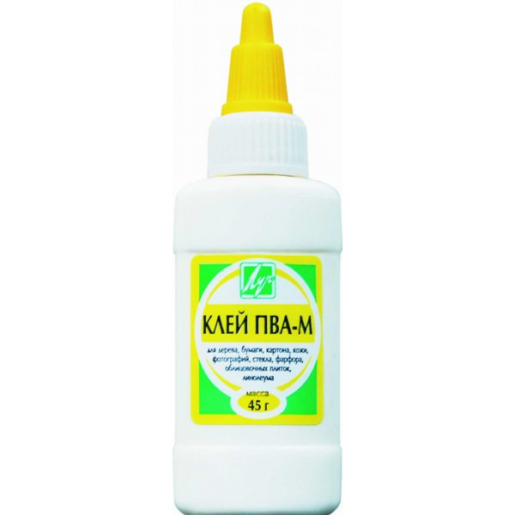
Notes:
5. Соединю картон с бумагой я, соединю я два листа. (Клей.)

Slide 17
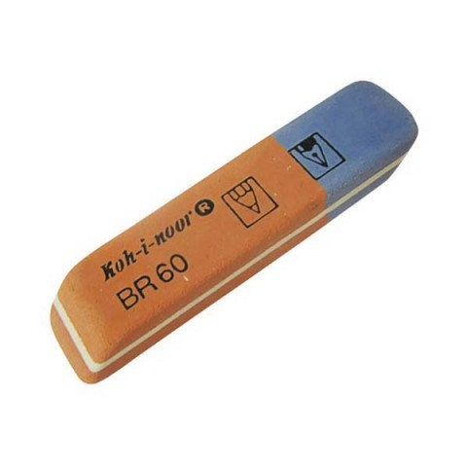
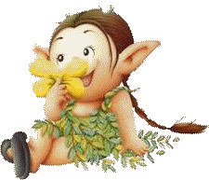
Notes:
6. Хоть я не прачка, друзья, стираю старательно я. (Ластик.)

Slide 18
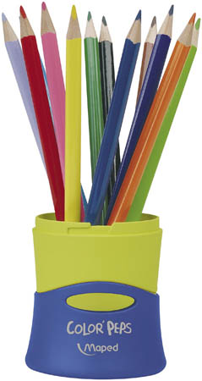
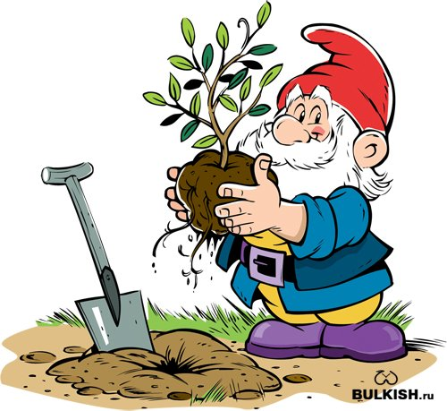
Notes:
7. Жмутся в узеньком домишке разноцветные детишки.
Только выпустишь на волю – где была пустота,
Там глядишь красота! (Цветные карандаши.)

Slide 19
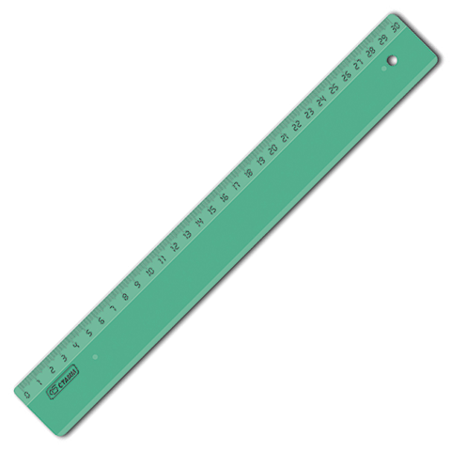
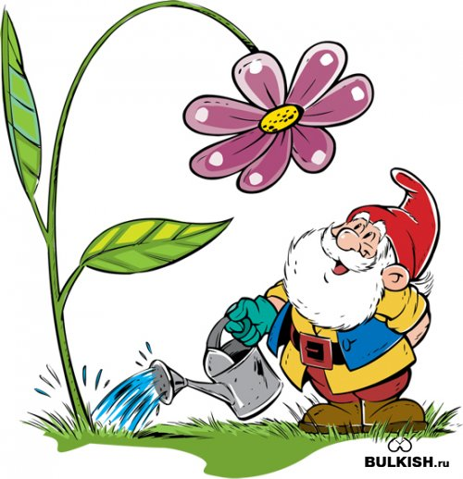
Notes:
8. Без меня чертить сумей-ка! А зовут меня … (Линейка)

Slide 20
ФИЗКУЛЬТМИНУТКА
«ГНОМИКИ»
Notes:
А теперь давайте немножко отдохнём и вместе с гномами сделает зарядку.
А часы идут, идут
Тик-так, тик-так,
В доме кто умеет так?
Это маятник в часах,
Отбивает каждый такт (Наклоны влево-вправо.)
А в часах сидит кукушка,
У неё своя избушка. (Дети садятся в глубокий присед.)
Прокукует птичка время,
Снова спрячется за дверью, (Приседания.)
Стрелки движутся по кругу.
Не касаются друг друга. (Вращение туловищем вправо.)
Повернёмся мы с тобой
Против стрелки часовой. (Вращение туловищем влево.)
А часы идут, идут, (Ходьба на месте.)
Иногда вдруг отстают. (Замедление темпа ходьбы.)
А бывает, что спешат,
Словно убежать хотят! (Бег на месте.)
Если их не заведут,
То они совсем встают. (Дети останавливаются.)

Slide 21
Задание №2
ВЫПОЛНЕНИЕ ПРАКТИЧЕСКОЙ РАБОТЫ
Notes:
Прежде чем приступить к практической работе, давайте отгадаем загадку.

Slide 22
У родителей и деток
Вся одежда из монеток.
Notes:
А загадка такая: У родителей и деток вся одежда из монеток. Правильно, это рыбки.

Slide 23
Notes:
Сегодня мы с вами выполним рыбку из цветной бумаги. Нам понадобятся: двусторонняя цветная бумага для тела и хвоста, белая бумага и чёрный фломастер для глаз, клей и ножницы.

Slide 24
хвост
плавники
Туловище
глазки
Notes:
У вас на столах лежат готовые детали. Давайте посмотрим на них.

Slide 25
1. Складываем оба квадрата гармошкой
2. Складываем пополам полученные детали, склеиваем туловище и голову
3. Приклеиваем плавники и глаза.
4. Наша рыбка готова !

Slide 26
Без труда не выловишь и рыбку из пруда!

